Slide 1
2014 X-Ray Contest
Uit VeterinaryPracticeNews.com

Slide 2
Opdracht Pica
Noteer voor jezelf in de notitie ruimte van iedere dia wat er volgens jou door het dier opgegeten is
Wat betekent Pica?
Wat betekent Corpus Allienum, afgekort met c.a.?

Slide 3
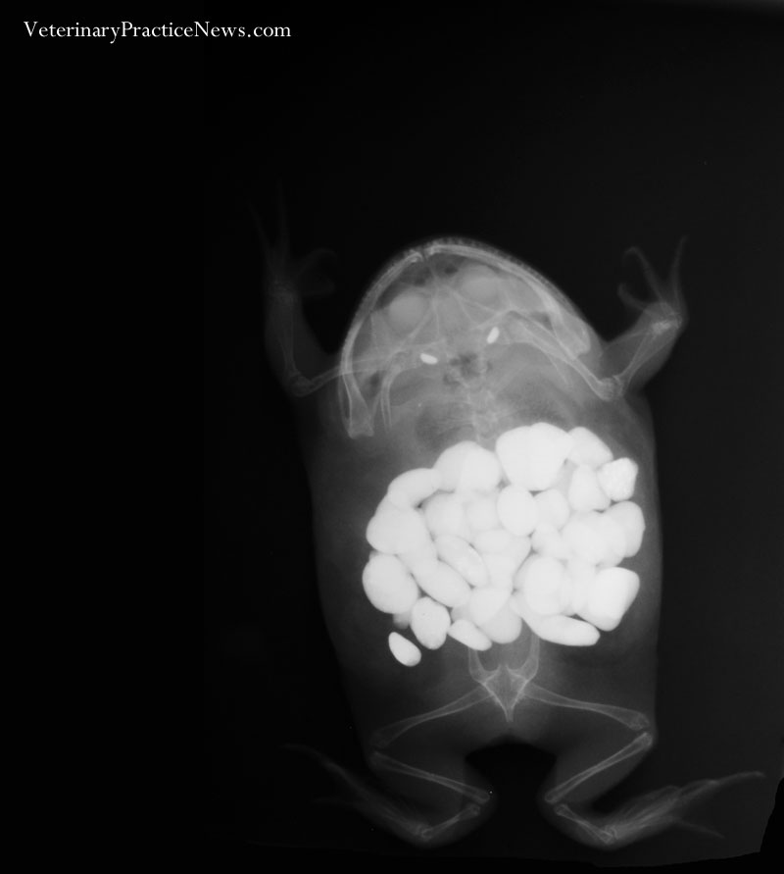

Slide 4
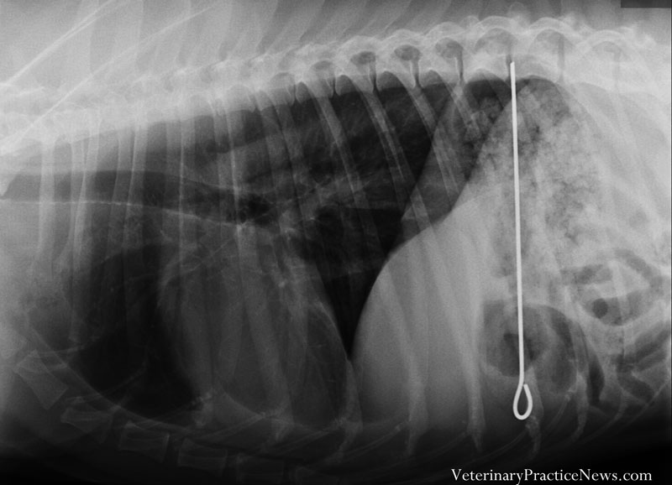

Slide 5
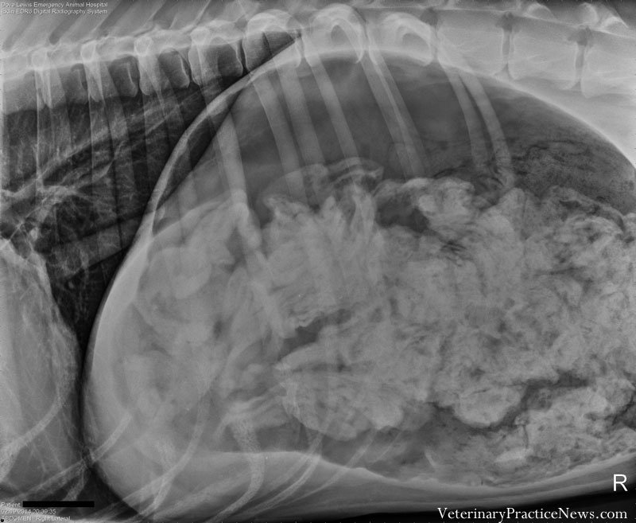

Slide 6
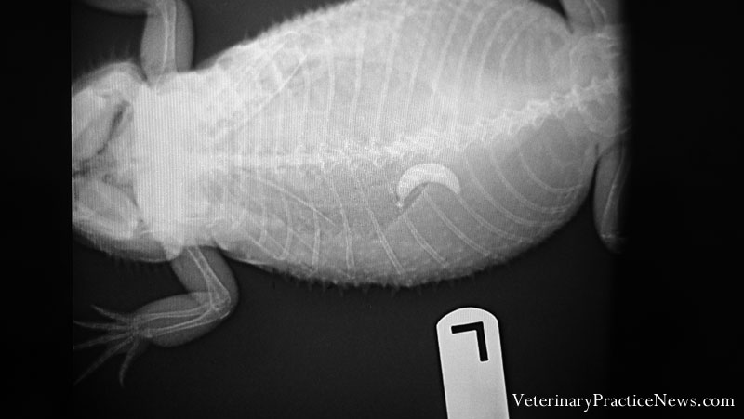

Slide 7
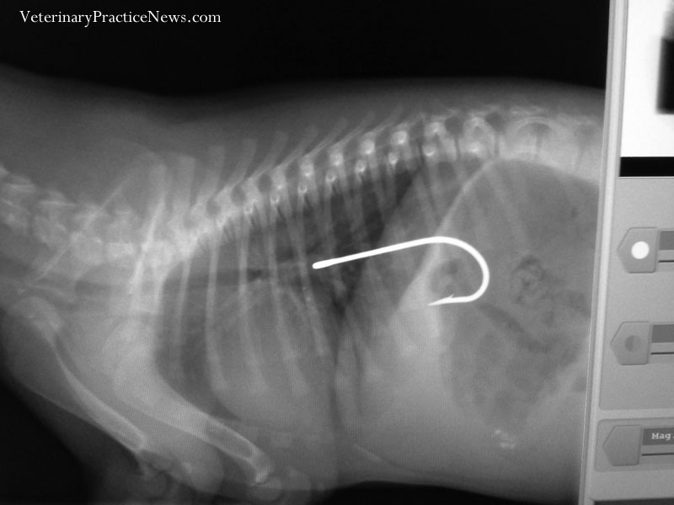

Slide 8
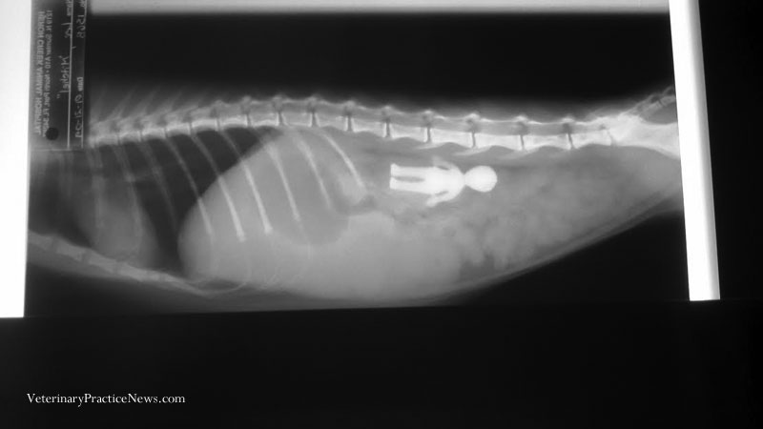

Slide 9
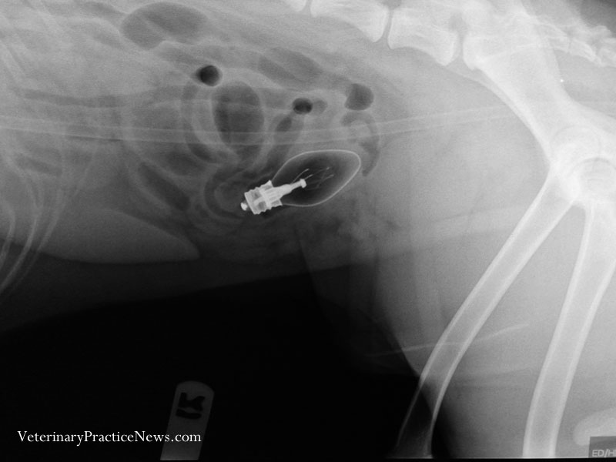

Slide 10
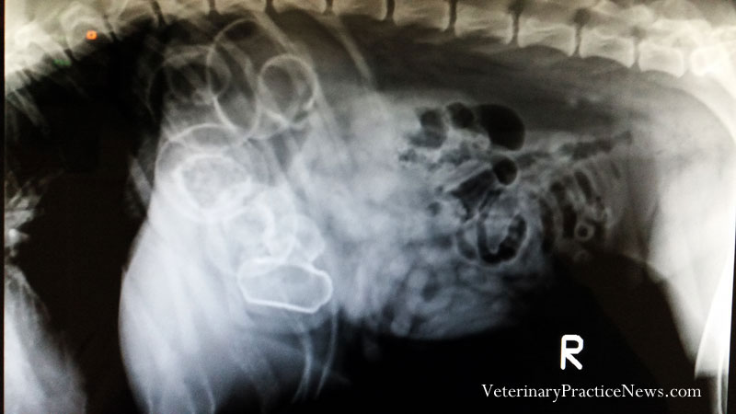

Slide 11
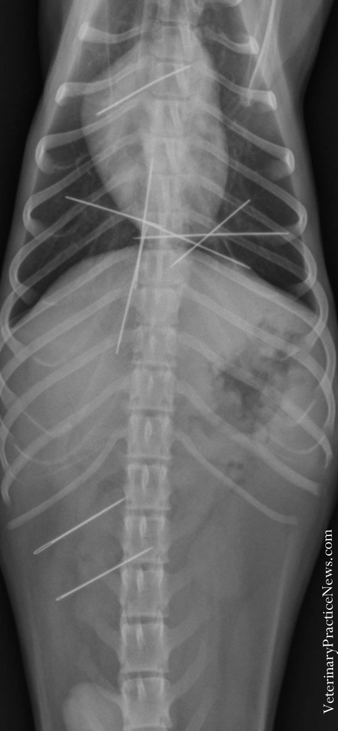

Slide 12
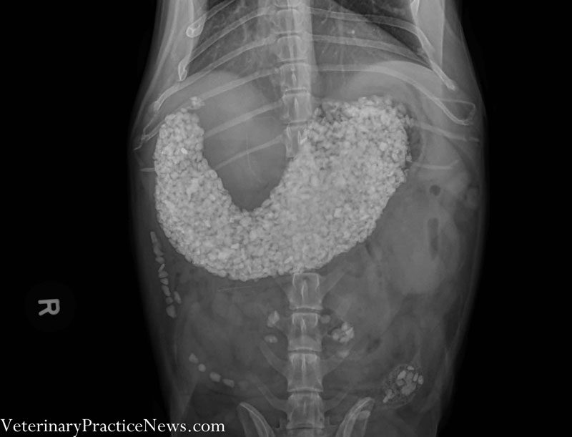

Slide 13
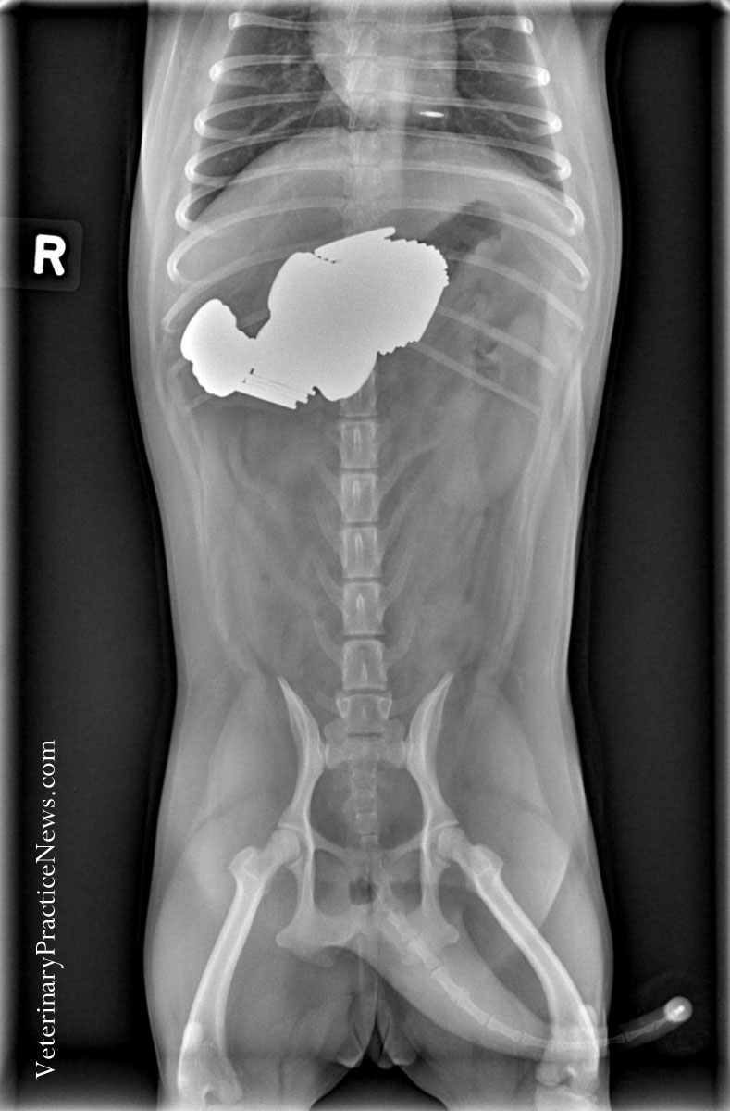

Slide 14
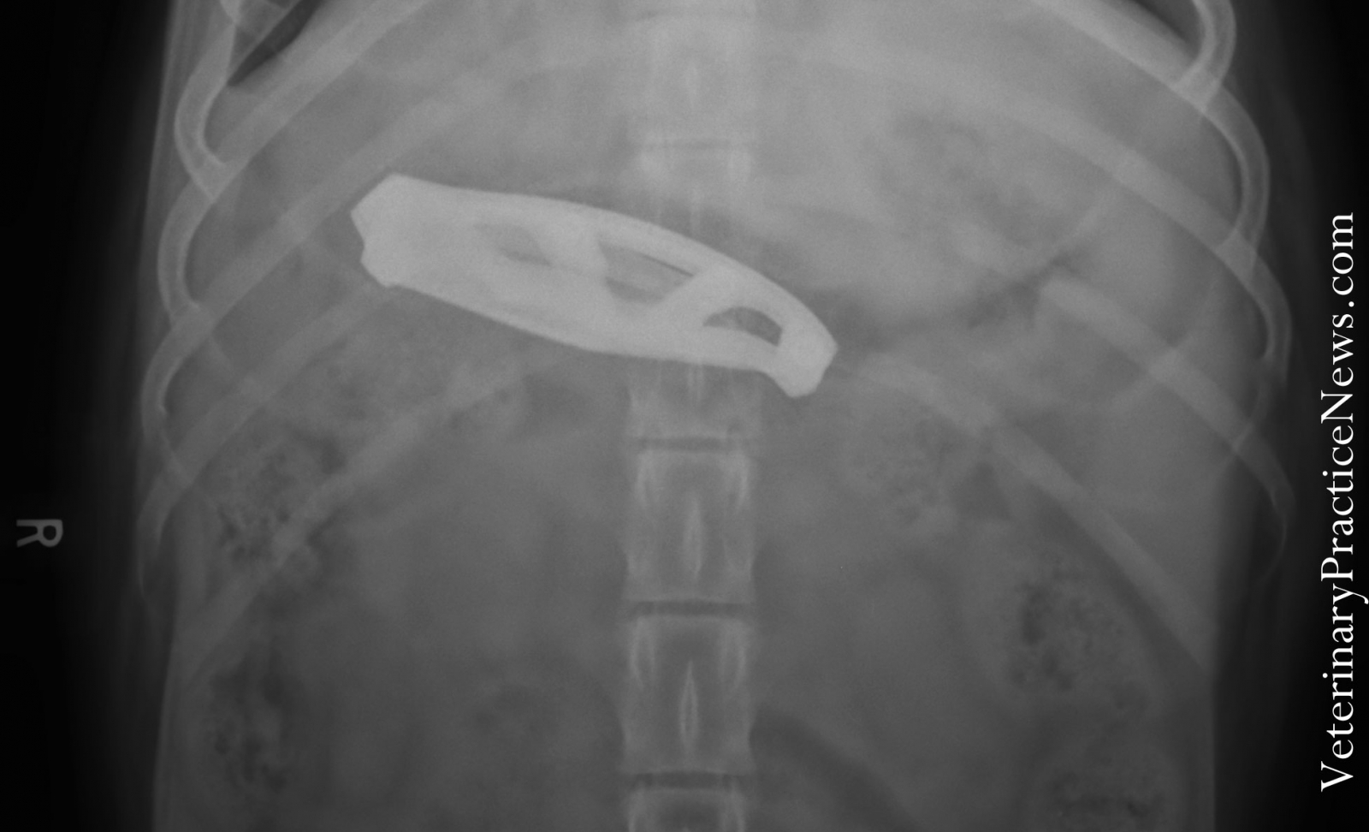

Slide 15
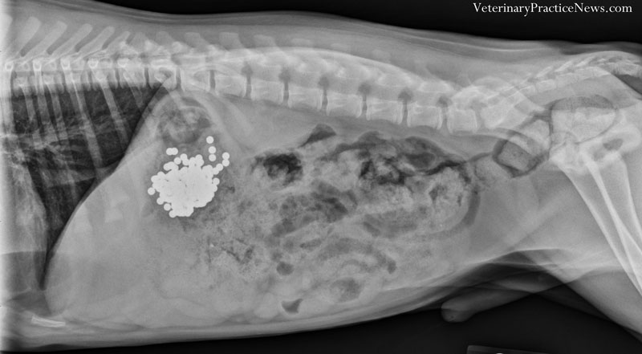

Slide 16
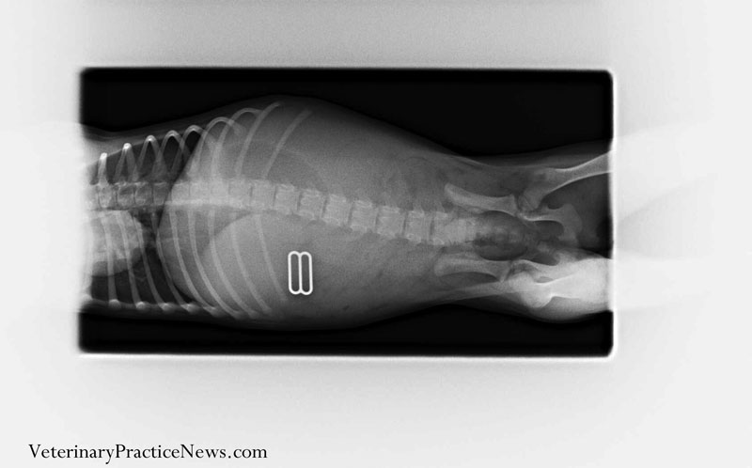

Slide 17
Oplossing:
Kijk op internet en bezoek de site:
http://www.veterinarypracticenews.com/2014-X-Ray-Contest-Winners/#.VAeARA1bdLY.gmail

